Slide 1
Tanečky
Nikola Hlavatá

Slide 2
Šedesát minut kreativní činnosti
Zábava
Základy etikety
Disciplína
Pohyb
Tanec
Osobní rozvoj

Slide 3
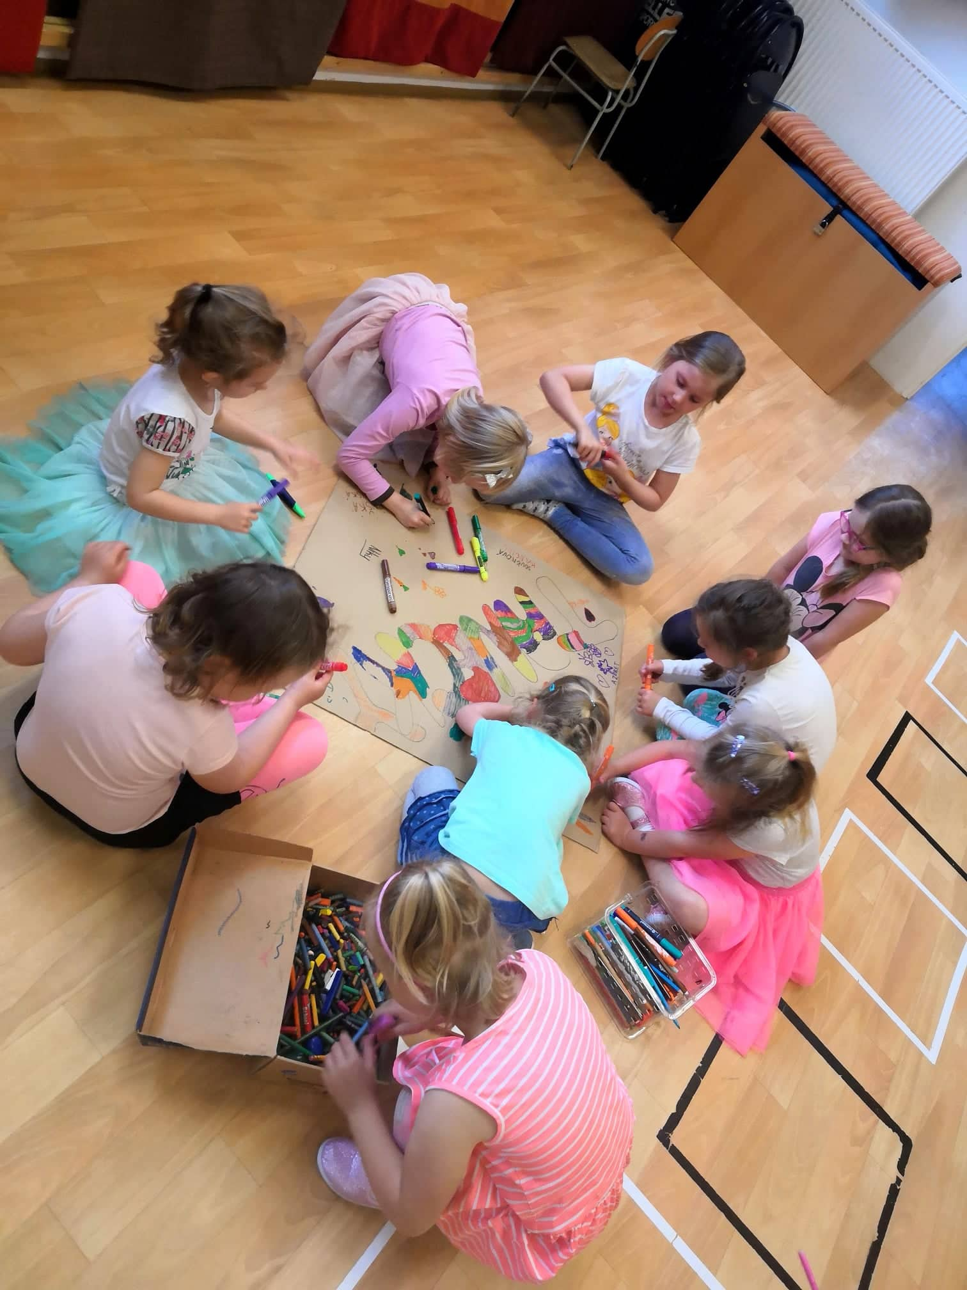
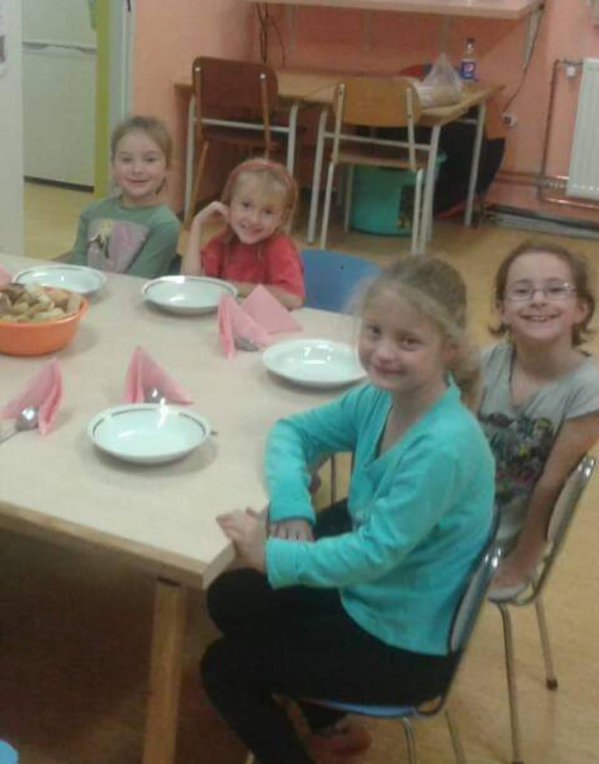
Klasická hodina
Rozcvička
Opakování minulé hodiny
Hra na rozptýlení
Nové tanečky
Možnost volby
Předvedení vystoupení rodičům

Slide 4
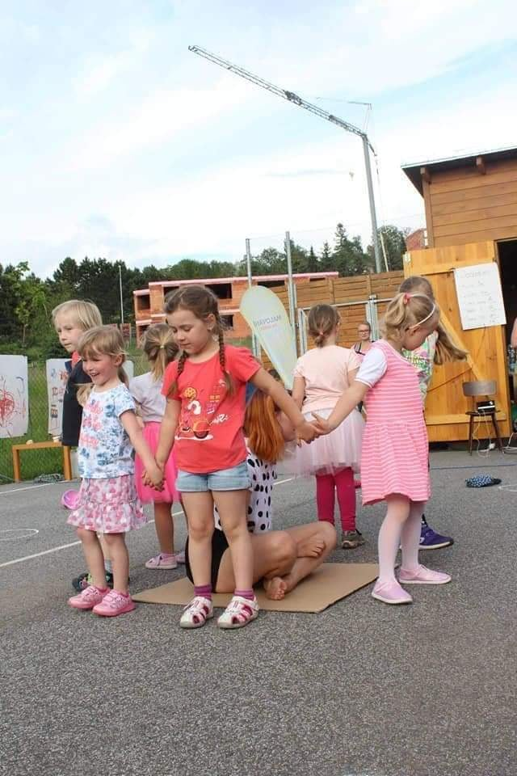
Vystoupení
Pravidelná vystoupení na akcích od mateřského centra
Týmová spolupráce
První zkušenosti s trémou

Slide 5
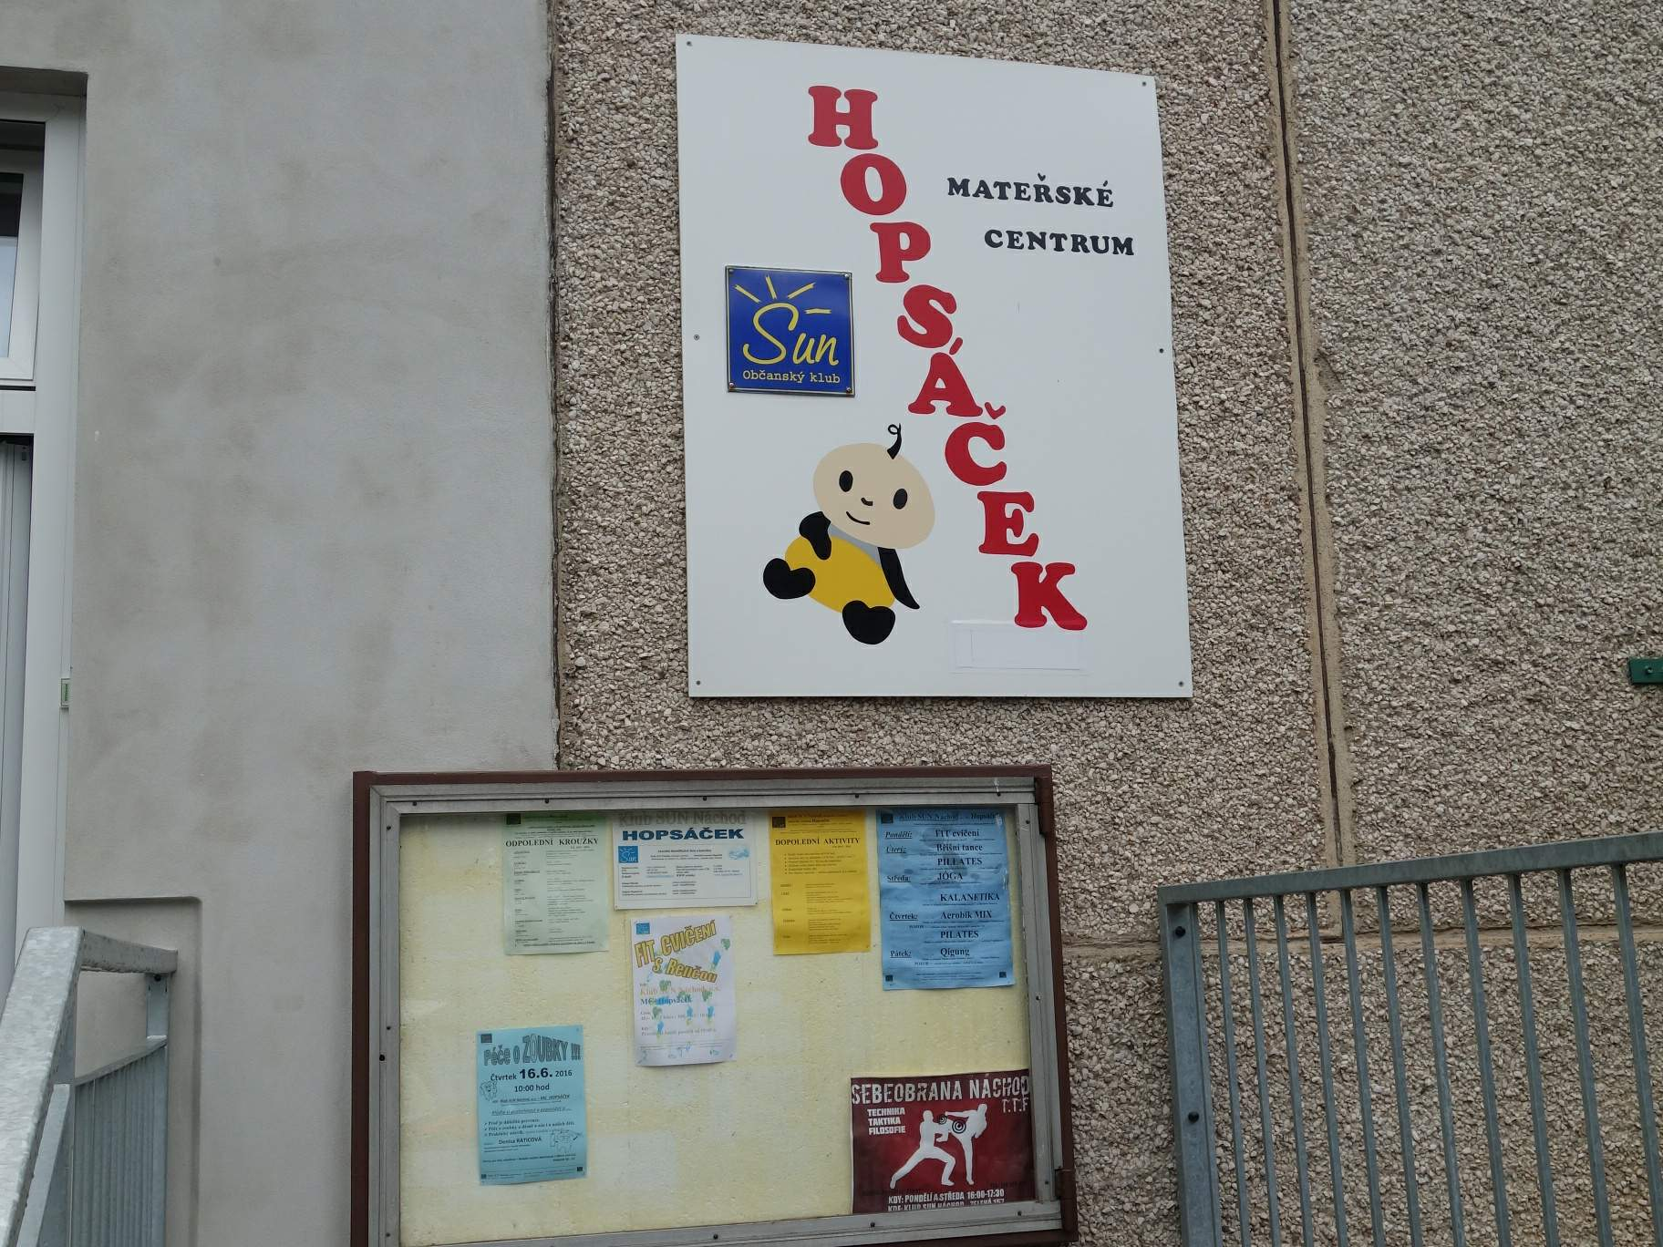
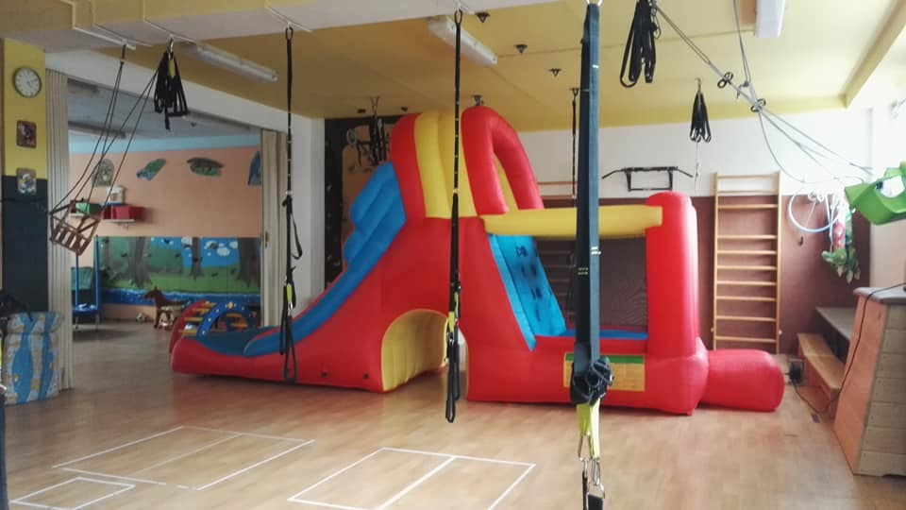
Hopsáček
Mateřské centrum Klub SUN Náchod - Dětský klub Hopsáček pro děti s maminkami
Založeno v roce 1999
Ředitelka: Simona Hlavatá a Dagmar Hepnarová
Nespočet kroužků pro děti všech věkových kategorií, ale i pro dospělé
Možnost pronájmu prostorů

Slide 6
Konec Děkuji za pozornost
Zdroje:
http://www.hopsacek.ttnet.cz/index.html
https://www.facebook.com/hopsacek
https://www.instagram.com/klub_sun_hopsacek/

